Slide 1

выступление
президента ОАО «РЖД»
В.И. Якунина
пленарное заседание
V МЕЖДУНАРОДНОГО бизнес-форума «Стратегическое Партнерство 1520»,
Сочи,
27 мая 2010 г.

Slide 2
КЛЮЧЕВАЯ ТЕМА ФОРУМА – СТРАТЕГИЯ МОДЕРНИЗАЦИИ
НА «ПРОСТРАНСТВЕ 1520»: ИННОВАЦИИ, ИНВЕСТИЦИИ,
ИНТЕГРАЦИЯ, ИНТЕЛЛЕКТ
Общая протяженность колеи 1520 мм составляет 153 тыс. км или
почти 15% от общемировой протяженности железных дорог
Страны «Пространства 1520» осуществляют порядка 27% общемирового грузооборота и 10% пассажирооборота
Страны, объединенные «широкой колеей» ежегодно перевозят около 2 млрд. человек, а суммарный объем грузовых перевозок превышает 2,2 млрд. тонн.

Slide 3
Ключевые направления стратегии модернизации
на «Пространстве 1520»
Разработка и продвижение на рынок востребованных
в долгосрочной перспективе услуг, в том числе по транзиту
1
Консолидация усилий партнеров по «Пространству 1520», совместная выработка приоритетов развития
2
3
Сохранение единства технической политики, унификация технологий, максимизация синергетического эффекта в процессе перевозок
Развитие железных дорог «Пространства 1520» на базе инновационных решений
4
Формирование новых точек роста на «Пространстве 1520», развитие бизнеса железнодорожных компаний на принципах взаимовыгодного партнерства
5
6
Совместное развитие кадрового потенциала
Совместное снижение рисков модернизации
7

Slide 4
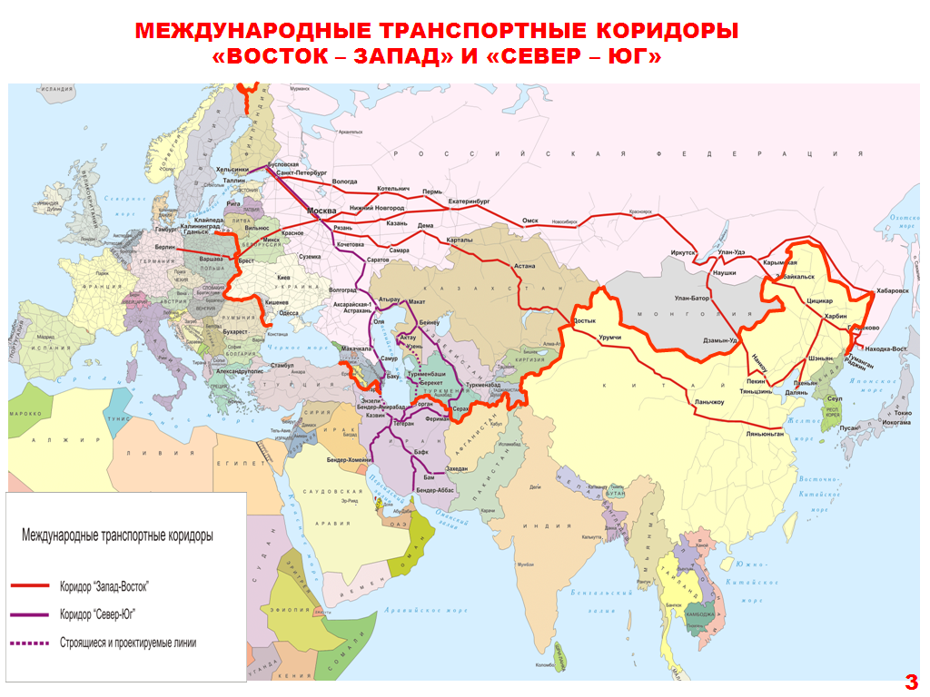

Slide 5
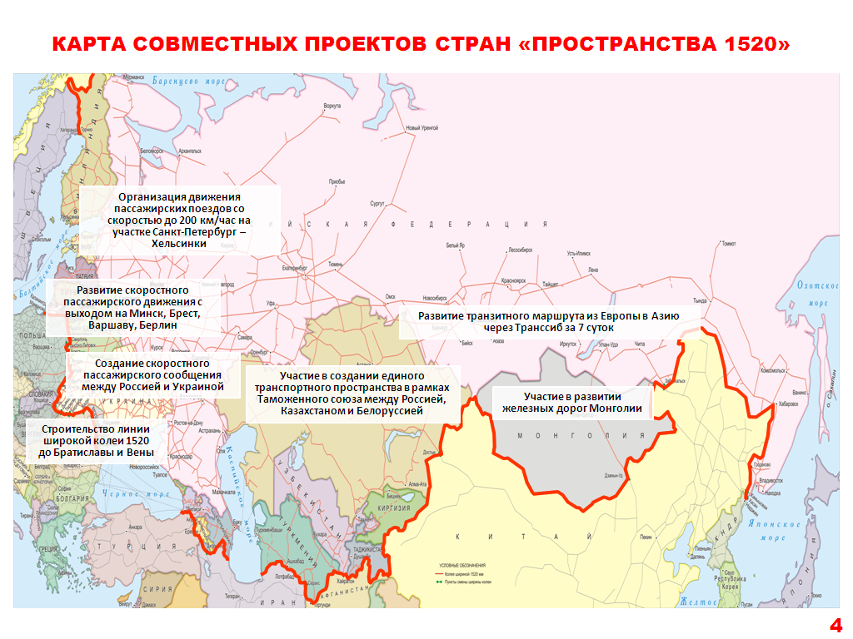

Slide 6
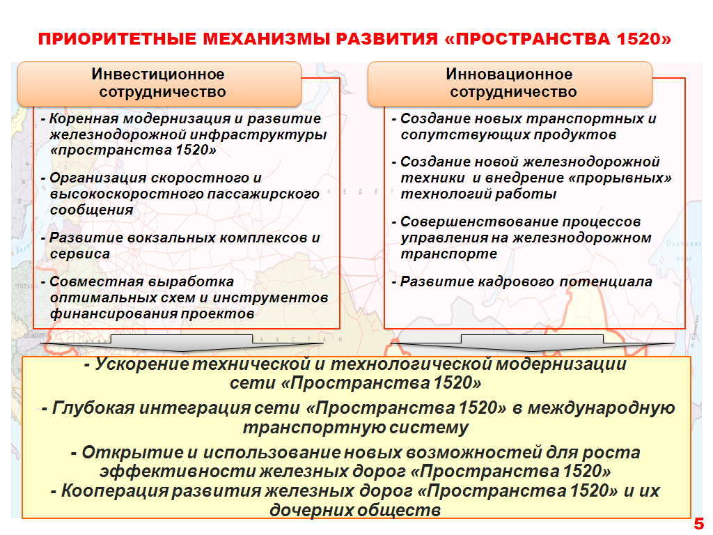

Slide 7
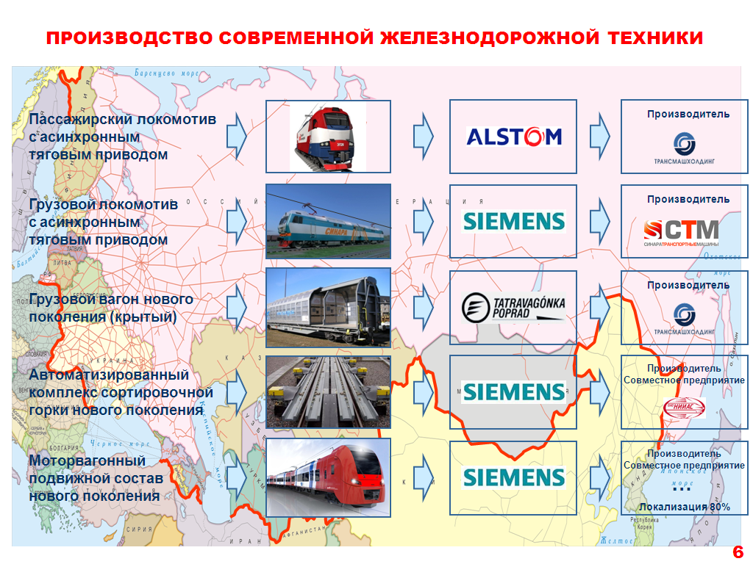

Slide 8
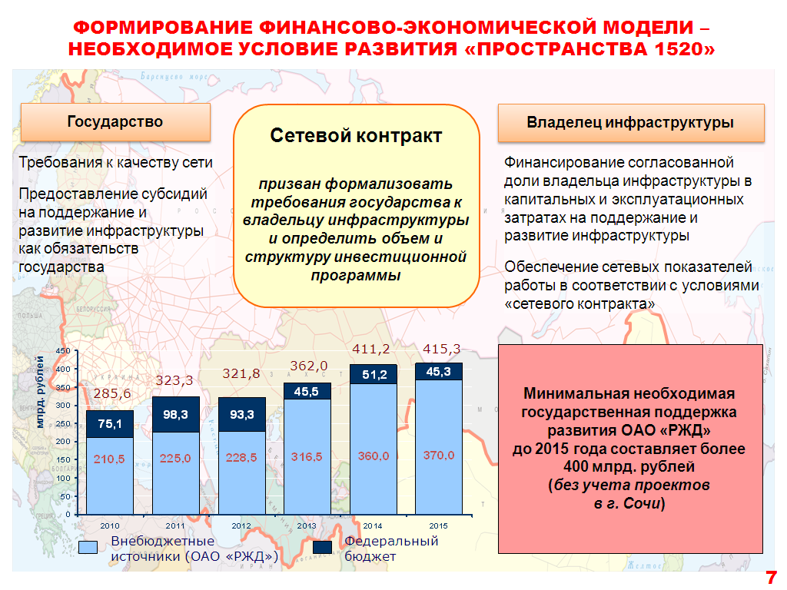

Slide 9
Пути привлечения частных инвестиций
в развитие «пространства 1520»
Развитие механизмов государственно-частного партнерства
1
Привлечение инвестиций в рамках продажи пакетов акций
и сдачи в аренду имеющихся активов
2
Развитие новых форм сотрудничества
с российскими и зарубежными транспортными
и логистическими предприятиями
3

Slide 10
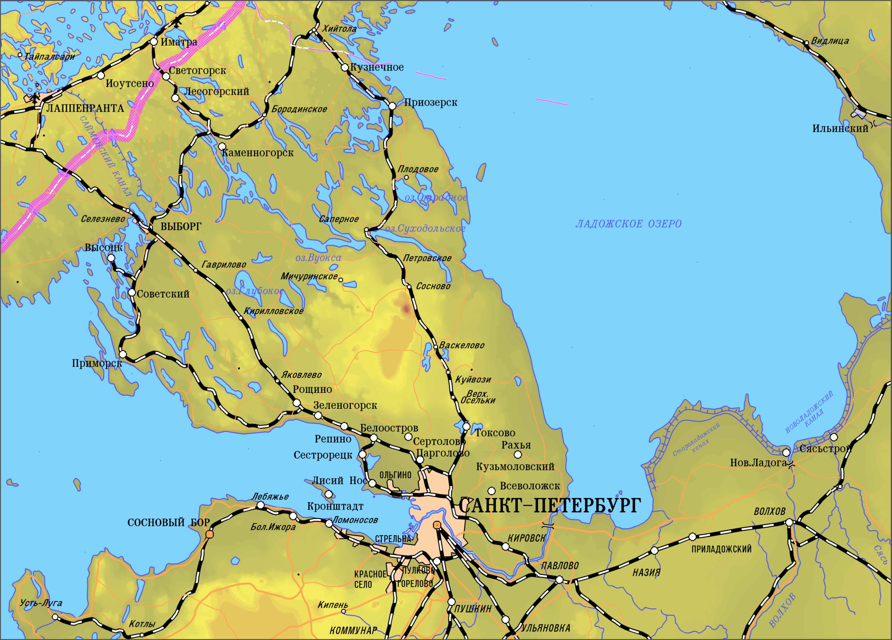
Инвестиционный проект
«Организация скоростного движения пассажирских поездов
на участке Санкт-Петербург – Хельсинки»
Направление организации скоростного движения
Направление выноса грузового движения
Строительство новой линии
Вайниккала
КАМЕННОГОРСК
Бусловская
ВЫБОРГ
Петяярви
Попово
Ермилово
ПРИМОРСК
К 2014 году количество перевозимых пассажиров будет увеличено с 200 тыс. до
326 тыс. человек
Ручьи
Финляндский вкз.
Ладожский вкз.
9

Slide 11
Пути привлечения частных инвестиций
в развитие «пространства 1520»
Развитие механизмов государственно-частного партнерства
1
Привлечение инвестиций в рамках продажи пакетов акций
и сдачи в аренду имеющихся активов
2
Развитие новых форм сотрудничества
с российскими и зарубежными транспортными
и логистическими предприятиями
3

